Slide 1
UC1 – Romaneio: o que é, como funciona e como aplicar na indústria.
PROFESSOR RODOLFO MARTINS

Slide 2
Romaneio: o que é, como funciona e como aplicar na indústria.
O QUE É ROMANEIO?
O romaneio é uma lista composta com todos os itens que serão transportados por um veículo.

Slide 3
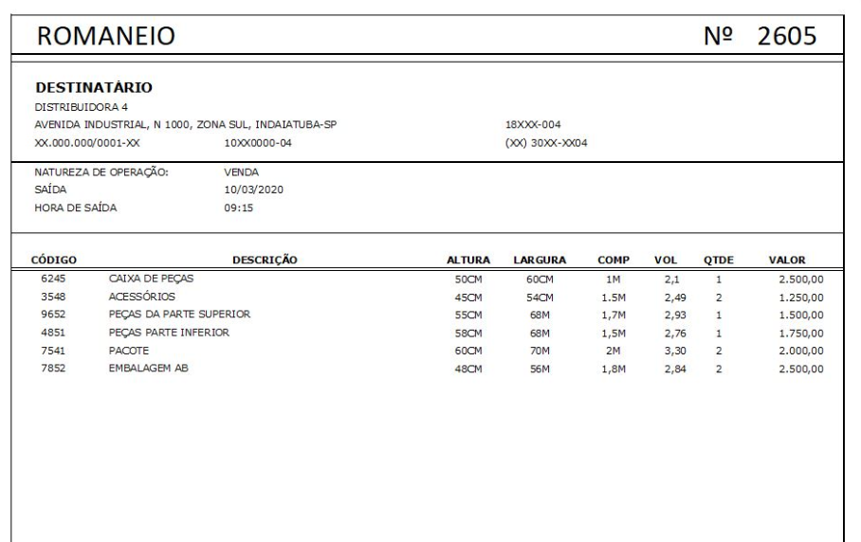
Romaneio: o que é, como funciona e como aplicar na indústria.

Slide 4
Romaneio: o que é, como funciona e como aplicar na indústria.
O QUE É ROMANEIO?
É possível identificar mais rapidamente as mercadorias que se encontram em um determinado lote, facilitando assim tanto o embarque quanto o desembarque de tais mercadorias.

Slide 5
Romaneio: o que é, como funciona e como aplicar na indústria.
O QUE É ROMANEIO?
Além disso, o romaneio é um documento bastante utilizado no desembaraço aduaneiro, ou seja, quando uma empresa importa ou exporta qualquer tipo de produto é necessário a liberação de tal mercadoria pela Alfândega.

Slide 6
Romaneio: o que é, como funciona e como aplicar na indústria.
O QUE É ROMANEIO?
Nesse caso, se a empresa não apresentar o romaneio de carga, pode receber uma multa de R$ 500,00 (quinhentos reais) prevista na alínea “e”, inciso VIII do art. 728 do Regulamento Aduaneiro.

Slide 7
Romaneio: o que é, como funciona e como aplicar na indústria.
QUAIS BENEFÍCIOS DO ROMANEIO?
FACILIDADE NO PROCESSO DE CONFERÊNCIA E FISCALIZAÇÃO DA CARGA;

Slide 8
Romaneio: o que é, como funciona e como aplicar na indústria.
QUAIS BENEFÍCIOS DO ROMANEIO?
PROPORCIONA MAIS SEGURANÇA DA EMPRESA JUNTO À SEGURADORA;

Slide 9
Romaneio: o que é, como funciona e como aplicar na indústria.
QUAIS BENEFÍCIOS DO ROMANEIO?
PERMITE A DISPONIBILIZAÇÃO DE INFORMAÇÕES SOBRE A CARGA COM OS CLIENTES;

Slide 10
Romaneio: o que é, como funciona e como aplicar na indústria.
QUAIS BENEFÍCIOS DO ROMANEIO?
REDUZ ERROS NO PROCESSO DE ENTREGA.

Slide 11
Romaneio: o que é, como funciona e como aplicar na indústria.
COMO FUNCIONA O ROMANEIO?
Atualmente, a emissão do romaneio não possui um padrão bem específico, ou seja, a empresa pode inserir as informações que melhor se adequam à realidade do seu negócio.

Slide 12
Romaneio: o que é, como funciona e como aplicar na indústria.
COMO FUNCIONA O ROMANEIO?
De acordo com a Receita Federal, existem algumas informações básicas que devem ser consideradas ao montar seu relatório, que são:

Slide 13
Romaneio: o que é, como funciona e como aplicar na indústria.
COMO FUNCIONA O ROMANEIO?
QUANTIDADE TOTAL DE VOLUMES (EMBALAGEM);

Slide 14
Romaneio: o que é, como funciona e como aplicar na indústria.
COMO FUNCIONA O ROMANEIO?
MARCAÇÃO DOS VOLUMES;

Slide 15
Romaneio: o que é, como funciona e como aplicar na indústria.
COMO FUNCIONA O ROMANEIO?
IDENTIFICAÇÃO DOS VOLUMES POR ORDEM NUMÉRICA;

Slide 16
Romaneio: o que é, como funciona e como aplicar na indústria.
COMO FUNCIONA O ROMANEIO?
ESPÉCIE DE EMBALAGENS (CAIXA, PALLET ETC);

Slide 17
Romaneio: o que é, como funciona e como aplicar na indústria.
COMO FUNCIONA O ROMANEIO?
PESO (LÍQUIDO E BRUTO);

Slide 18
Romaneio: o que é, como funciona e como aplicar na indústria.
COMO FUNCIONA O ROMANEIO?
DIMENSÕES UNITÁRIAS;

Slide 19
Romaneio: o que é, como funciona e como aplicar na indústria.
COMO FUNCIONA O ROMANEIO?
VOLUME TOTAL DA CARGA.

Slide 20
Romaneio: o que é, como funciona e como aplicar na indústria.
QUAL É A DIFERENÇA ENTRE ROMANEIO E MANIFESTO?
O romaneio é comumente utilizado para listar e descrever as mercadorias que estão sendo transportadas.

Slide 21
Romaneio: o que é, como funciona e como aplicar na indústria.
QUAL É A DIFERENÇA ENTRE ROMANEIO E MANIFESTO?
Por outro lado, o manifesto é um documento que serve para relacionar os itens enviados por uma carga fracionada, ou seja, quando uma empresa envia uma carga que possui mais de um destinatário dentro de um mesmo veículo é emitido um manifesto.

Slide 22
Romaneio: o que é, como funciona e como aplicar na indústria.
ROMANEIO X NOTA FISCAL
É importante ressaltar que o uso do romaneio não substitui as notas fiscais, visto que o romaneio se trata apenas de uma lista que contém as mercadorias que serão transportadas em um mesmo veículo.

Slide 23
Romaneio: o que é, como funciona e como aplicar na indústria.
ROMANEIO X NOTA FISCAL
Em contrapartida, a nota fiscal é um documento oficial que registra todas as informações de uma venda.

Slide 24
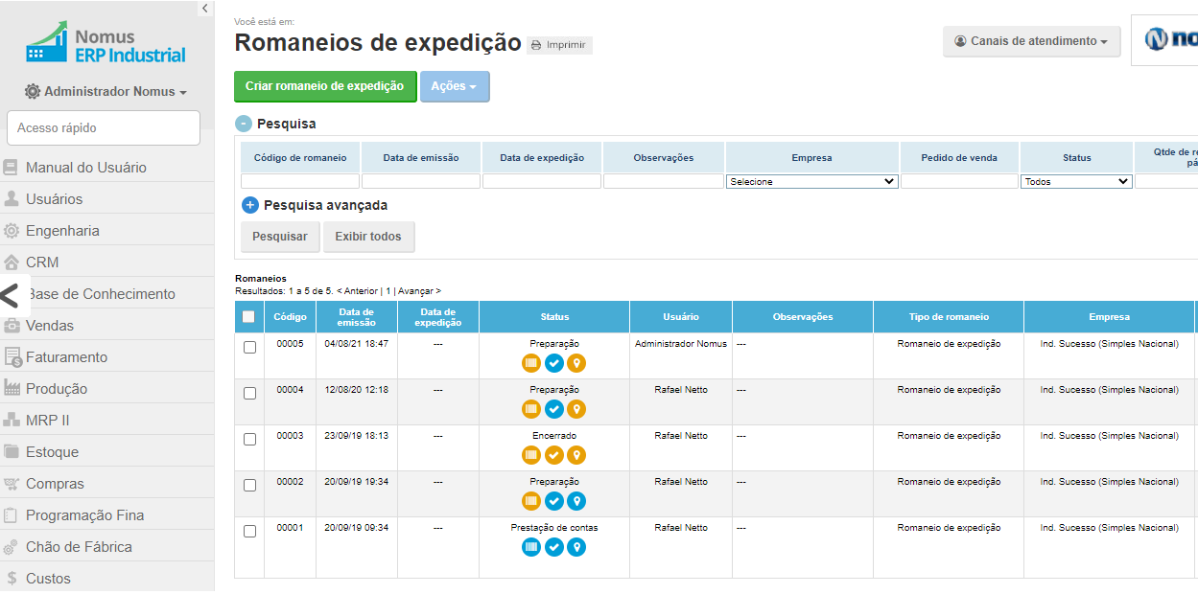
Romaneio: o que é, como funciona e como aplicar na indústria.
EXEMPLO DE EMISSÃO DE ROMANEIO EM UM SISTEMA DE GESTÃO.

Slide 25
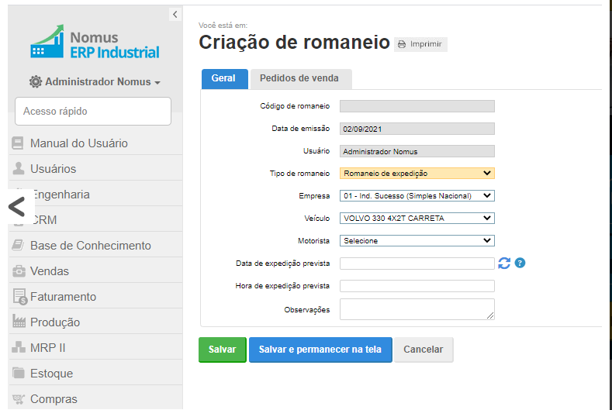
Romaneio: o que é, como funciona e como aplicar na indústria.
EXEMPLO DE EMISSÃO DE ROMANEIO EM UM SISTEMA DE GESTÃO.

Slide 26
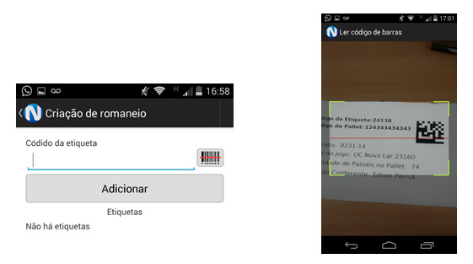
Romaneio: o que é, como funciona e como aplicar na indústria.
EXEMPLO DE EMISSÃO DE ROMANEIO EM UM SISTEMA DE GESTÃO.

Slide 27

DÚVIDAS??

